Slide 1
IT 신기술
블록체인, 빅데이터, 딥러닝, IoT
IT 신기술 용어 참고 : https://m.blog.naver.com/zzoyou_/222081456108
2WDA 4조

Slide 2
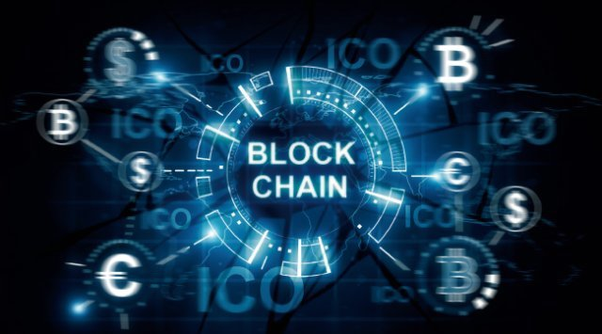
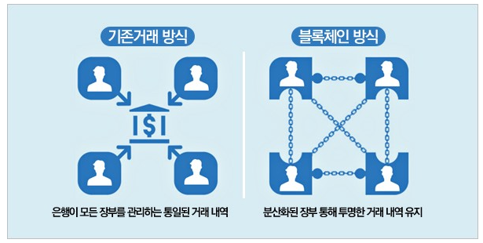
CONTENTS
IT 신기술 - 블록체인
블록체인(Blockchain) =공공거래장부
블록체인의 장점
신뢰성
->모든 사용자가 장부를 가지고 있기 때문에 신뢰성 보장
2) 손쉬운 해킹 차단
->일부 네트워크가 해킹 당해도 타격 X(분산구조)
3) 투명한 보관
->모든 거래내역을 공개하기 때문
4) 경제성
->블록체인은 중앙 관리자가 따로 필요 없기 때문에 유지보수, 보안 유지, 거래 중계자 등의 비용 절감
블록체인의 개념
관리 대상 데이터를 ‘블록’ 이라고 하는 소규모 데이터들이 P2P 방식을 기반으로 생성된 체인 형태의 연결고리 기반 분산 데이터 저장 환경에 저장하여 누구라도 임의로 수정할 수 없고 누구나 변경의 결과를 열람 할 수 있는 분산 컴퓨팅 기술 기반의 원장 관리 기술
블록체인의 단점
느린 속도
->중앙으로만 보내면 되던 정보를 블록체인은 개인과 개인이 진행하고 정보 교류가 필요
2) 신속한 업데이트의 어려움
->기술적 오류나 업그레이드 진행 시 사용자의 과반수의 동의 필요 , 의사 결정의 지연 가능성

Slide 3
CONTENTS
IT 신기술- 블록체인
블록체인 적용사례
적용 사례 | 설명 | 국내/해외
교보생명 블록체인 기반 인증 시스템 | 보험금 지급 체계에 블록체인 기술 활용 본인인증 간소화 -> 보험금 청구과정 간편 보험회사 + 의료기관 두 곳의 본인인증 절차 -> 공동망 구축으로 한번에 가능 | 국내
모나체인 | 금융, 공공, 통신, 제조와 같은 모든 산업영역에서 적용 가능한 기업용 블록체인 플랫폼 모나체인이 제공하는 3대 핵심 디지털 서비스 : 디지털 인증, 디지털 커뮤니티 화폐, 디지털 공급망 관리 | 국내
KB국민카드 개인인증 시스템 | 금융서비스 사용 시 공인인증서 필요 X -> 뱅크사인 분산원장 기술로 KB국민은행 한국 본사에서 KB국민은행 동경지사로 송금 | 국내
골드만삭스 가상화폐 세틀코인 | 증권 거래를 위한 암호화 화폐 실시간으로 주식, 채권 등에 대한 거래 가능 -> 쉬운 거래내역 조회 및 위조 불가능 | 해외

Slide 4
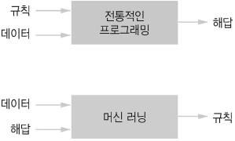
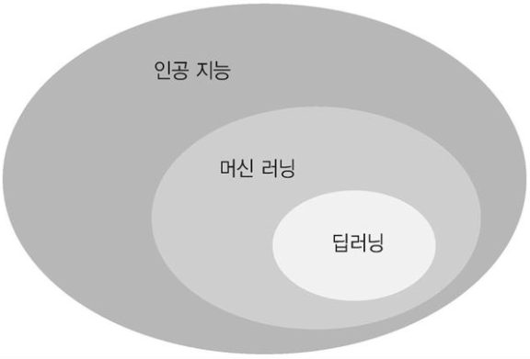
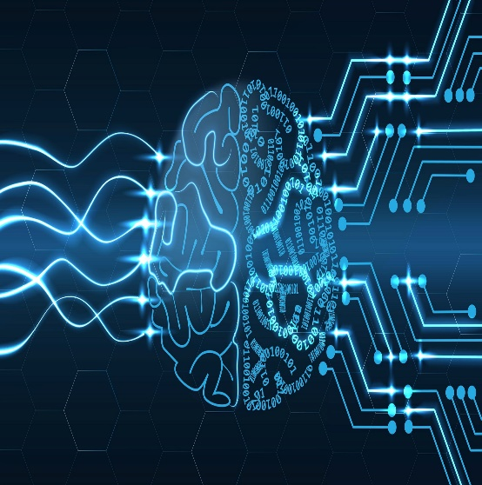
CONTENTS
IT 신기술 - 딥러닝
머신러닝
-> 머신 러닝 시스템은 명시적으로 프로그램되는 것이 아니라 훈련 되는 것
-> 작업과 관련 있는 많은 샘플을 제공하면 이 데이터에서 통계적 구조를 찾아 그 작업을 자동화하기 위한 규칙 생성
인공지능
-> 보통의 사람이 수행하는 지능적인 작업을 자동화하기 위한 연구 활동
-> 명시적인 규칙을 충분하게 많이 만들어 지식을 다루면 인간 수준의 인공 지능을 만들 수 있다고 믿음 : 심볼릭 AI
-> 이미지 분류, 음성 인식, 언어 번역 같은 더 복잡하고 불분명한 문제를 해결하기 위한 명확한 규칙을 찾는 것은 아주 어려운 일 => 심볼릭 AI를 대체하기 위한 방법 : 머신러닝
딥러닝
-> 딥러닝은 음성 인식, 이미지 식별 또는 예측 등 사람의 작업을 대신 수행하도록 컴퓨터를 학습시키는 일종의 머신러닝
-> 데이터가 사전 정의된 방식을 통해 실행되도록 구성하는 다른 기술과 달리, 딥러닝은 데이터에 대한 기본 파라미터를 설정하고 컴퓨터가 여러 처리 계층을 이용해 패턴을 인식함으로써 스스로 학습하도록 훈련시키는 기술

Slide 5
CONTENTS
IT 신기술 - 딥러닝
딥러닝 적용사례
분야 | 설명 | 적용 사례
이미지 분류 | 인간이 이미지를 분류하는 성능은 약 95% 2015년 ResNet이라는 모델이 약 96%의 성능을 기록하며 인간의 성능을 뛰어넘음 | 검사 공정
객체 탐지 | 어떠한 이미지 및 비디오 속에 포함 되어있는 물체들에 대해 어떤 물체인지 분류하는 이미지 분류와 동시에 해당 물체가 이미지 및 비디오 속에 어디에 위치하였는지 찾아내는 일 | 자율주행 자동차 CCTV
Segmentation | 객체 탐지보다 정교한 탐지를 요구하는 연구분야 이미지 및 비디오 내 존재하는 모든 픽셀에 대해 특정 클래스로 예측하는 방식 | 자율주행 의료영상
강화학습 | 현재 상태에서 어떠한 행동을 취해 먼 미래에 보상이 최대가 될 것인지를 학습하는 알고리즘 | 알파고

Slide 6
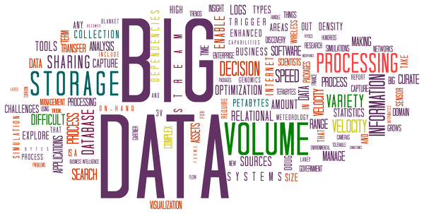
CONTENTS
IT 신기술 – 빅 데이터
빅 데이터의 역사
-> 머신 러닝 시스템은 명시적으로 프로그램되는 것이 아니라 훈련 되는 것
-> 작업과 관련 있는 많은 샘플을 제공하면 이 데이터에서 통계적 구조를 찾아 그 작업을 자동화하기 위한 규칙 생성
빅 데이터 정의 -> 빅 데이터는 전례 없이 빠른 속도로 쏟아져 나오는 다양한 종류의 데이터
3V로 구성
크기(Volume) : 데이터의 양
속도(Velocity) : 데이터가 수신되거나 처리되는 속도
댜양성(Variety) : 이용 가능한 데이터의 종류가 다양
빅 데이터의 작동 방식
통합
-> 빅 데이터는 다양한 서로 다른 종류의 소스와 어플리케이션으로부터 데이터를 수집해 종합
2) 관리
-> 원하는 형태로 데이터를 보관
3)분석
-> 데이터 분석 및 활용
빅 데이터의 가치와 진실 -> 지난 몇 년간 등장한 2개의 V
가치(Value) : 데이터가 가지는 고유의 가치
정확성(Veracity) : 보유한 데이터의 진설성 및 신뢰도

Slide 7
CONTENTS
IT 신기술 – 빅 데이터
빅 데이터 활용 사례
활용 사례 | 설명 | 적용 사례
제품 개발 | 고객 요구사항을 미리 예측하기 위해 빅 데이터 사용 수집된 데이터와 분석 결과를 신제품 기획, 생산, 출시에 활용 | Netflix, P&G
예측 기반 유지관리 | 실제로 문제가 일어나기 전에 잠재적 문제를 암시하는 요소를 분석함으로써 유지관리를 효율적으로 수행 | 아마존, 할리우드
머신러닝 | 머신러닝의 인기 요인 중 하나가 바로 빅 데이터 기계를 프로그래밍하는 대신 직접 가르칠 수 있는 현재 머신러닝 모델을 트레이닝하는 빅 데이터 덕분 | 페이스북, 구글맵
혁신의 원동력 | 인간, 기관, 기업, 그리고 프로세스 사이의 상호 의존성을 연구하고 이를 통해 얻은 분석정보를 활용하는 새로운 방법 찾기 -> 빅데이터의 무한한 가능성 | 유니클로

Slide 8
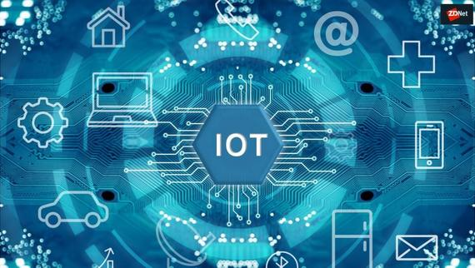
CONTENTS
IT 신기술 – IoT
IoT(Internet of Things) : 사물인터넷
IoT의 작동 원리
-> IoT를 통해 연결되어 데이터를 송/수신하며, 경우에 따라 적절히 대응하는 다수의 스마트 IoT 제품을 사용하면 더욱 안전하고 편리하며 생산적이며 지능적인 환경 구현 가능
IoT 정의 -> 인터넷에 연결되어 IoT 애플리케이션이나 네트워크에 연결된 장치, 또는 산업 장비 등의 다른 사물들과 데이터를 공유할 수 있는 수 많은 사물을 말함
-> 인터넷에 연결된 장치는 내장 센서를 사용하여 데이터를 수집하고, 경우에 따라 그에 맞게 반응
IoT가 주요 기술과 연동하는 방식
1) 데이터 관리 및 스트리밍 분석
-> IoT 환경에서는 센서에서 수집한 빅데이터 스트리밍에 대해 엄격한 데이터 관리 요구, 이벤트 스트림 처리 기술은 IoT 데이터를 실시간으로 관리하고 분석하여 데이터의 가치를 높임 -> 필터링, 정규화, 표준화, 변환, 집계 등
2) 빅데이터 분석
-> IoT는 기업들이 매일 수집하는 엄청난 양의 다양한 정형 및 비정형 데이터 즉, 빅데이터의 주요 근원
-> IoT 환경의 빅 데이터에서 가치 창출을 위해선 빅 데이터 분석 기술 필요
3)인공지능
-> AI는 스마트 커텍티드 장치에서 수집된 모든 데이터를 사용하여 학습 및 집단 지능 촉진 -> IoT 가치 배가
IoT 연결 장치
IoT 연결 장치는 IoT에 연결된 네트워크 또는 클라우드 기반 플랫폼을 통해 통신 -> IoT가 수집한 데이터에서 실시간으로 도출된 분석 정보가 디지털 트랜스포메이션을 촉진

Slide 9
CONTENTS
IT 신기술 – IoT
IoT 적용사례
분야 | 설명 | 적용 사례
Retail | IoT는 모든 데이터와 분석 및 마케팅 프로세스를 통합 IoT 데이터를 수집하고 분석 기능을 적용하여 상황에 맞게 고객 응대 및 고객 행동 패턴, 취향 파악 | 비컨 스마트 진열대
Manufacturing | IoT가 공급망부터 납품에 이르기까지 IIoT 프로세스의 모든 단계를 연결하므로 생산, 프로세스 및 제품 데이터를 한눈에 확인 가능 | 공장 기계 창고 선박에 장착된 IOT 센서
Health Care | 실시간으로 데이터 스트리밍 수집 IoT 데이터를 이용하여 환자를 정확하게 진단 -> 치료 계획 수립 환자의 안전과 치료 효과를 개선, 의료 서비스 간소화 | 웨어러블 장치 의료용 연결 장치
Transportation and Logistics | 지오센스를 지원하는 위치 정보 및 AI와 함께 가치망 전역에 배치된 IoT는 운송 및 운송 및 물류 회사의 효율성과 신뢰성 개선 | IoT데이터와 연결된 차량이나 화물

